Slide 1
Python für Einsteiger
Einführung in die Datenanalyse mit Python

Slide 2
Ein Überblick

Slide 3
Für wen habe ich den Kurs entwickelt?
Python
Neulinge
Code Kenner
Python Kenner
Python Kenntnis

Slide 4




Wie erreichen wir eure Ziele?
Notes:
Von mir vorbereitete Präsentationen
Interaktive Coding Challenges
Eigene Projekte
Eure Fragen und gegenseitige Unterstützung

Slide 5


Was werden wir brauchen?
Trinket,
Colab, JupyterLite
LLM
Notes:
PCs / Laptops / MacBooks
Trinket.io, Google Colaboratory / JupyterLite
Workshop Forum TBD
Bing Copilot / Chat GPT / Google Gemini

Slide 6
Wer bin ich überhaupt?
Data Scientist bei der Commerzbank
Ich arbeite mit Daten und entwickle KI Modelle
Meine Lieblingsbibliothek ist Pandas
Meine Hobbies
🐱 🐱
♟🎮
👩‍💻
Gerne per Du

Slide 7
Tagesablauf Tag 1
Vormittag
Python Grundlagen & Übungen mit Trinket.io
Mittagspause 13:30 – 14:15
Nachmittag
Pandas Grundlagen & Übungen
Notes:
Ihr entwickelt eines oder mehrere Projekte eurer Wahl
Projekt 1: Interaktive Minispiele
Galgenmännchen, Vier Gewinnt etc.
Projekt 2: Trading Bot
Ihr entwickelt einen Algorithmus, der Aktienkäufe und –verkäufe simuliert
Ihr testet euren bot auf echten historischen Daten

Slide 8
Ziele für Tag 2
Vormittag
Einführung in Datenvisualisierung in Python (inkl. Challenges)
Nachmittag
Ihr sucht euch einen Datensatz und setzt euer eigenes Anayse- und Visualisierungsprojekt um
Notes:
Ihr entwickelt eines oder mehrere Projekte eurer Wahl
Projekt 1: Interaktive Minispiele
Galgenmännchen, Vier Gewinnt etc.
Projekt 2: Trading Bot
Ihr entwickelt einen Algorithmus, der Aktienkäufe und –verkäufe simuliert
Ihr testet euren bot auf echten historischen Daten

Slide 9
Bevor es losgeht – kurz zu euch
Notes:
https://www.polleverywhere.com/activities?folder=17947524 (max 25 Teilnehmende)

Slide 10
Was ist Python?
Kapitel 0

Slide 11
„Man lernt die Sprache des Computers und trickst ihn dann aus, das zu tun, was man möchte.“
– Mein Bruder
Notes:
Eine Programmiersprache von vielen. Alle haben eines gemeinsam:

Slide 12
Sprachbestandteile
Operatoren: +, -, *, /, &, |, …
Vergleiche: >, <, ==, !=, >=, <=, in, …
Kontrollflüsse: if, elif, else
Schleifen: for, while
Funktionen: print(), def meine_funktion(), …
…

Slide 13
Warum Python
Kapitel 1

Slide 14
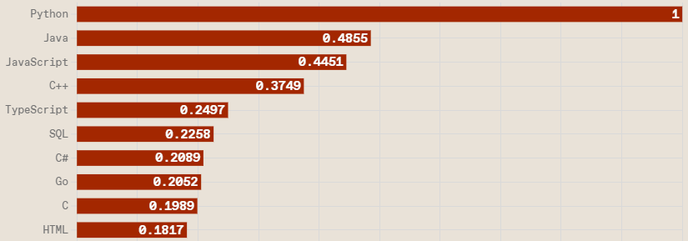
Python ist in 2024 erneut die beliebteste Programmiersprache
Quelle: https://spectrum.ieee.org/top-programming-languages-2024

Slide 15
Einfach zu lernen
Große Community
Vielseitig einsetzbar

Slide 16
Wie nutzen wir Python?
Kapitel 2

Slide 17








IDE
Browser
VSCode
IntelliJ
Atom
Trinket.io
Google Colab
Jupyter Lite
Voller Funktionsumfang
Einfaches Setup
Erfordert Setup
Geringerer Umfang

Slide 18
IDE
Browser
VSCode
IntelliJ
Atom
Trinket.io
Google Colab
Jupyter Lite
Voller Funktionsumfang
Einfaches Setup
Erfordert Setup
Geringerer Umfang

Slide 19
Wie geht‘s weiter?
https://tinyurl.com/trinket-goethe

